Slide 1
C Programmeren 2
Deus Bart Stukken

Slide 2
Doelstelling
Inzicht verwerven in Pointers in C
Pointers correct interpreteren
Pointers correct kunnen toepassen

Slide 3
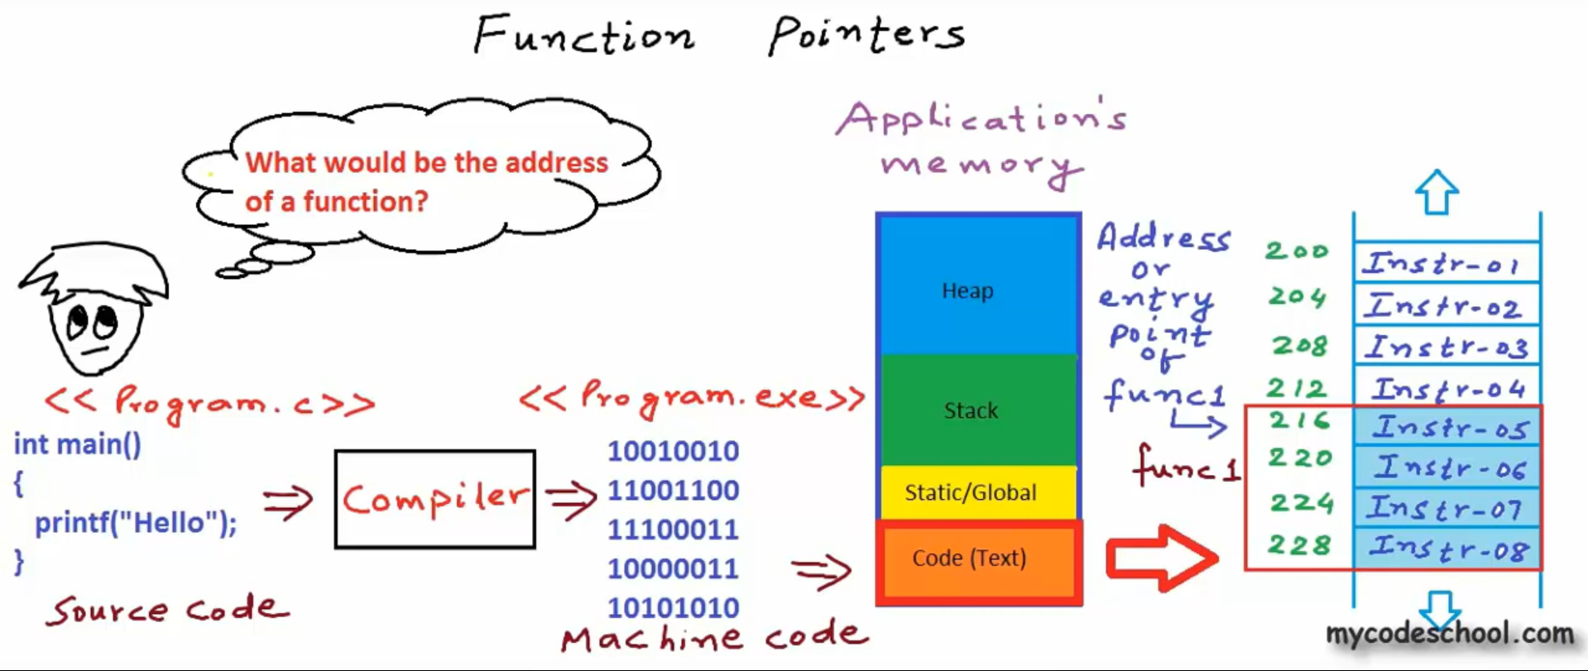
Inhoud
Function Pointers (source : https://youtu.be/ynYtgGUNelE)

Slide 4
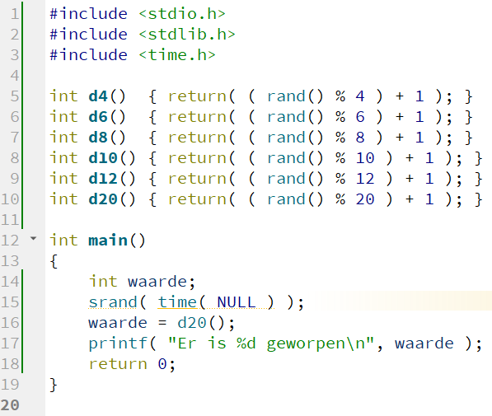
Normale functies

Slide 5
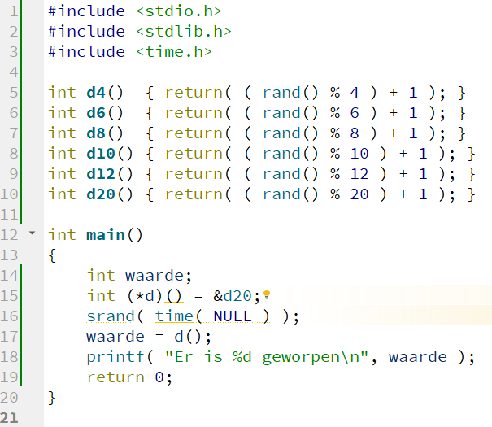
Function pointers

Slide 6
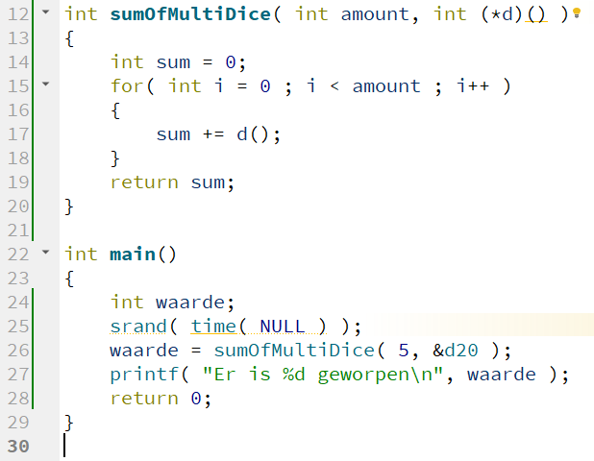
Function pointers as argument

Slide 7
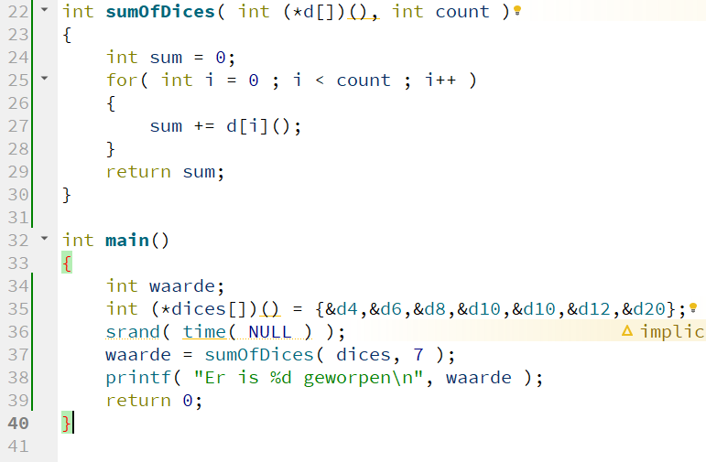
Function pointers in an array

Slide 8
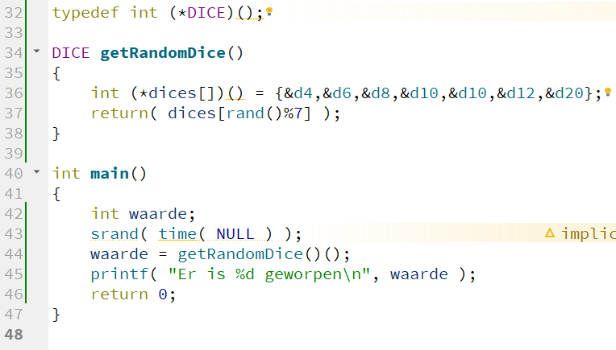
Function pointers as return

Slide 9
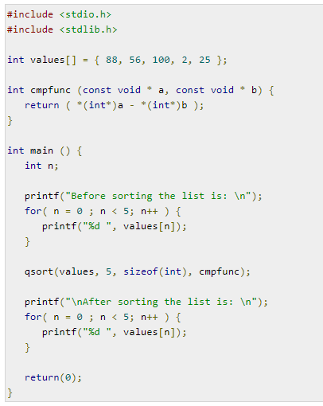
Function pointers in libraries

Slide 10
Extra info
https://www.geeksforgeeks.org/function-pointer-in-c/
https://www.learn-c.org/en/Function_Pointers
https://stackoverflow.com/questions/840501/how-do-function-pointers-in-c-work
https://www.guru99.com/c-function-pointers.html

Slide 11
C isn't that hard: void ( *( *f[] ) () ) ()
https://stackoverflow.com/questions/34548762/c-isnt-that-hard-void-f

Slide 12
Oefeningen
1) Maak functies voor som en verschil, maak 2 pointers naar die functies, swap die en roep ze op via die function pointers met 2 opgevraagde waarden

Slide 13
Oefeningen
2) Maak de functie maxOfMultipleDice die een meegegeven dice het aantal meegegeven keren werpt en de maximum waarde teruggeeft. Maak gebruik van die functie.

Slide 14
Oefeningen
3) Maak de functie throwDices die een array van function pointers meekrijgt en een pointer naar een lege array en die array vult met de geworpen waarde van elke function pointer

Slide 15
Oefeningen
4) Maak een recursieve functie getDiceByThrownDice die een dice-functie (= function pointer) meekrijgt en indien de geworpen waarde < 7 de gekozen dice-functie uit de array teruggeeft en anders zichzelf oproept met een dice-functie die zeker geen hogere waarde kan teruggeven (dus bij 20 tot 13 → d20 ; 12 tot 11 → d12 ; 10 tot 9 → d10 ; 8 tot 7 → d8) en de return waarde van de recursieve functieoproep teruggeeft

Slide 16
Oefeningen
5) Maak een compare functie voor qsort om getalen te sorteren waarbij even getalen altijd boven de oneven getallen komen en voor de rest stijgend gesorteerd staan

